Slide 1
Окружающая среда

Slide 2
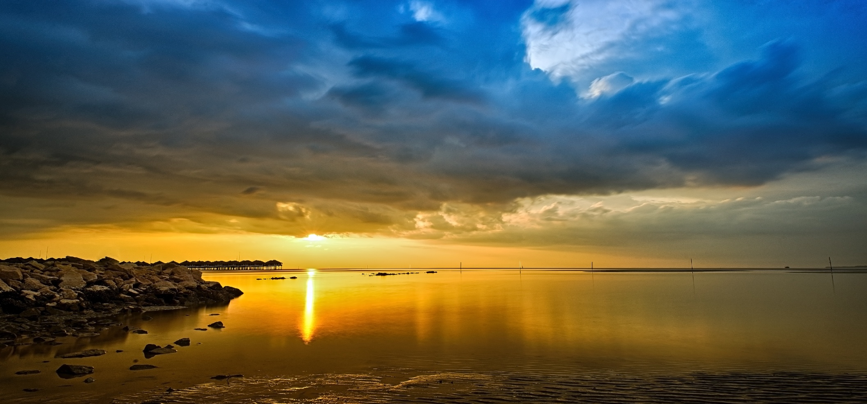
Окружа́ющая среда́ — обобщённое понятие, характеризующее природные условия некоторой местности и её экологическое состояние. Окружающая среда обычно рассматривается как часть среды, которая взаимодействует с данным живым организмом (человеком, животным и т. д.), включая объекты живой и неживой природы.

Slide 3
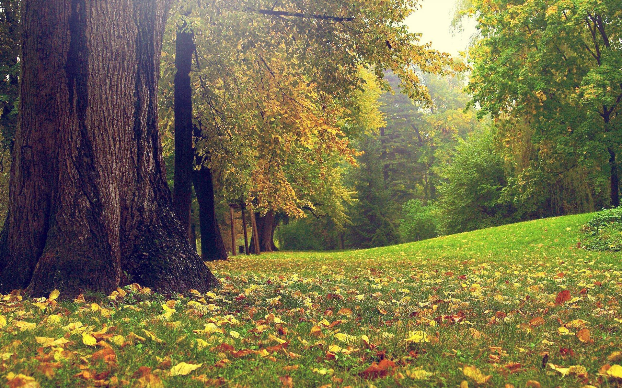
Словосочетание окружающая среда, как правило, применяется к описанию природных условий на поверхности Земли, состоянию её локальных и глобальных экосистем и их взаимодействию с человеком. В таком значении термин используется в международных соглашениях.

Slide 4
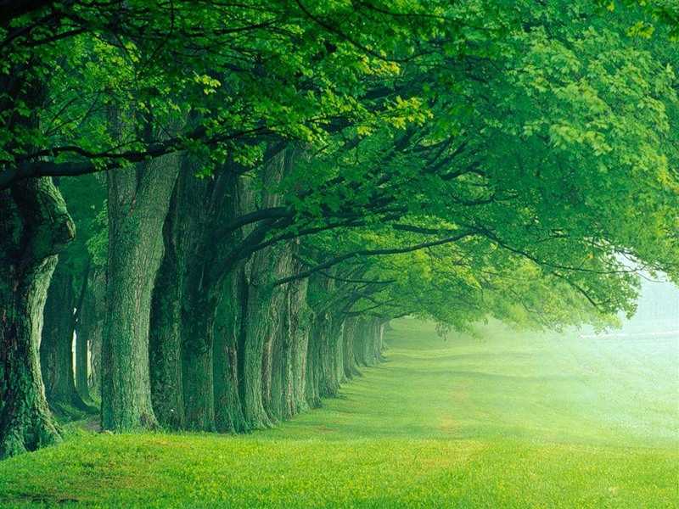
В современную эпоху человеческая деятельность охватила практически всю географическую оболочку, и её масштабы теперь сравнимы с действием глобальных природных процессов, что негативно сказывается на состоянии окружающей среды. Окружающая среда — это среда обитания и деятельности человечества, весь окружающий человека мир, включая и природную, и антропогенную среду.

Slide 5
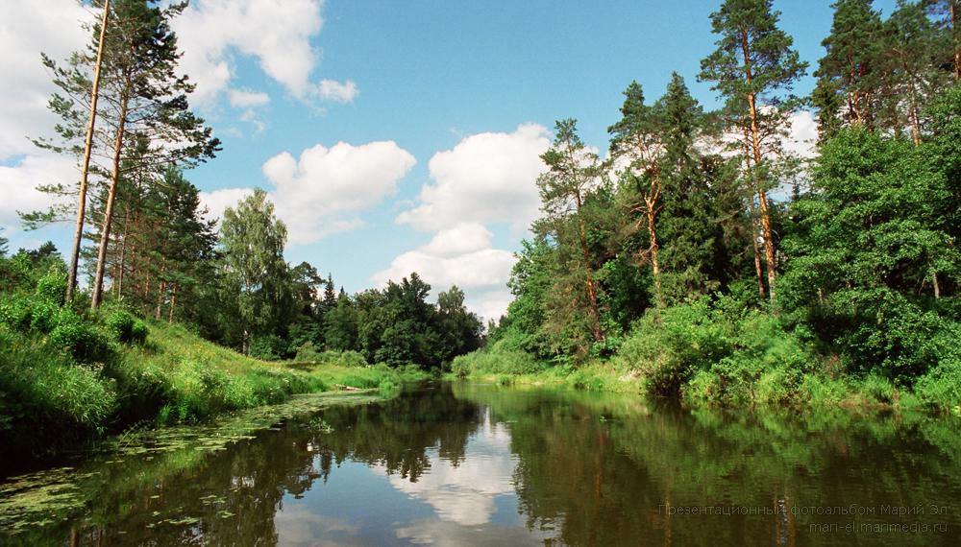
В рамках ООН создана специальная организация — Программа ООН по окружающей среде (UNEP). В целях привлечения внимания к проблемам охраны окружающей среды ООН установила Всемирный день окружающей среды Отмечается ежегодно во всём мире 5 июня.

Slide 6
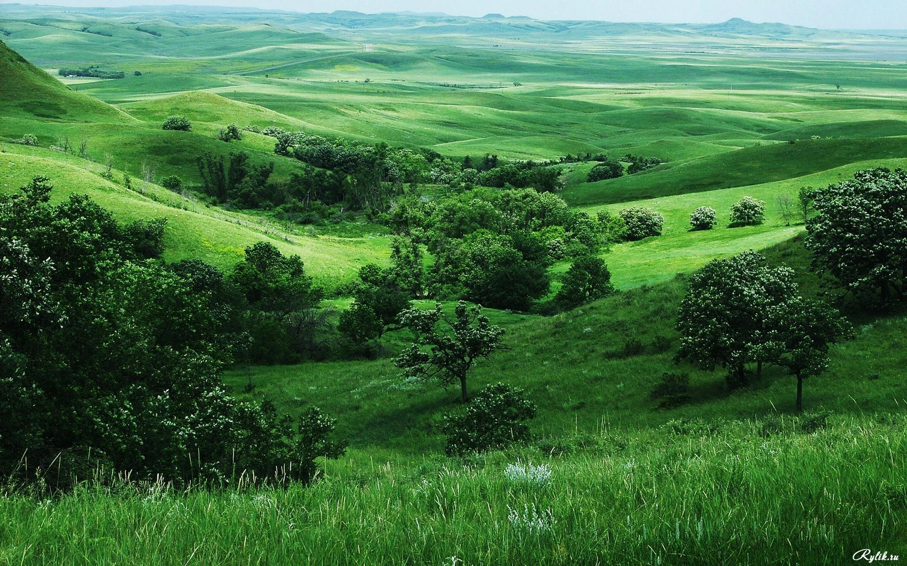
В Российской Федерации законодательное определение понятия «благоприятная окружающая среда» дано в статье 1 Федерального закона № 7-ФЗ «Об охране окружающей среды» от 10 января 2002 года:
Благоприятная окружающая среда — окружающая среда, качество которой обеспечивает устойчивое функционирование естественных экологических систем, природных и природно-антропогенных объектов.

Slide 7
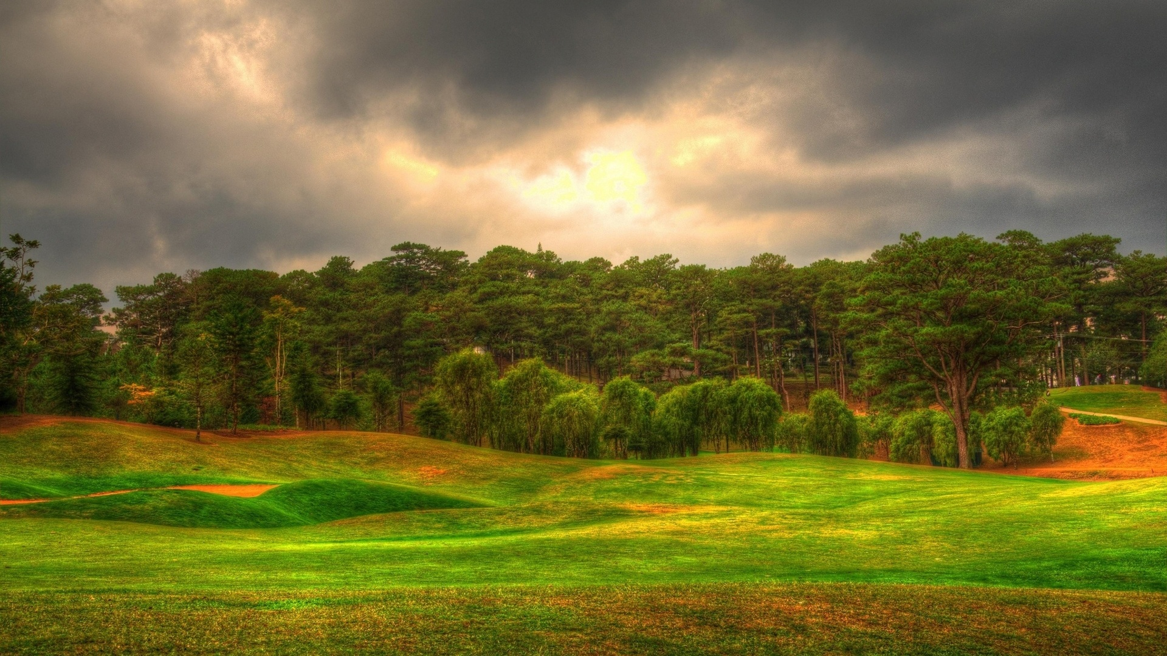
Очевидно, что установление юридического факта «устойчивого функционирования естественных экологических систем» представляет собой значительную сложность с практической точки зрения. Поэтому необходимо обратиться к определению другого термина, которое даётся в той же статье 1:
Нормативы в области охраны окружающей среды (далее также — природоохранные нормативы) — установленные нормативы качества окружающей среды и нормативы допустимого воздействия на неё, при соблюдении которых обеспечивается устойчивое функционирование естественных экологических систем и сохраняется биологическое разнообразие.
Таким образом, право на благоприятную окружающую среду обеспечивается системой природоохранных нормативов, а критерием соблюдения этого права является соответствие качества окружающей среды и воздействий на неё соответствующим природоохранным нормативам.

Slide 8
Экологи́ческие фа́кторы — свойства среды обитания, оказывающие какое-либо воздействие на организм. Индифферентные элементы среды, например, инертные газы, экологическими факторами не являются.
Экологические факторы отличаются значительной изменчивостью во времени и пространстве. Например, температура сильно варьирует на поверхности суши, но почти постоянна на дне океана или в глубине пещер. Один и тот же фактор среды имеет разное значение в жизни совместно обитающих организмов. Например, солевой режим почвы играет первостепенную роль при минеральном питании растений, но безразличен для большинства наземных животных.

Slide 9
Интенсивность освещения и спектральный состав света исключительно важны в жизни фототрофных* организмов
(большинство растений и фотосинтезирующие бактерии), а в жизни гетеротрофных организмов (грибы, животные, значительная часть микроорганизмов) свет не оказывает заметного влияния на жизнедеятельность.
*Фототрофы (питание) —
- это организмы, которые используют свет для получения энергии .

Slide 10
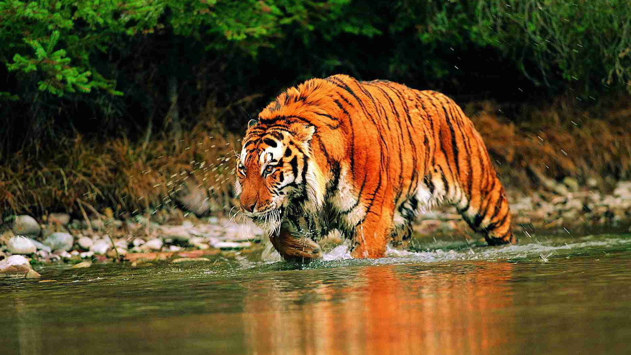
Экологические факторы могут выступать как раздражители, вызывающие приспособительные изменения физиологических функций; как ограничители, обусловливающие невозможность существования тех или иных организмов в данных условиях; как модификаторы, определяющие морфо-анатомические и физиологические изменения организмов.

Slide 11
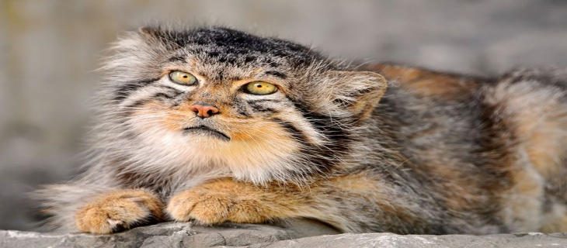
Охра́на приро́ды — комплекс мер по сохранению, рациональному использованию и восстановлению природных ресурсов и естественной окружающей среды, в том числе видового разнообразия флоры и фауны, богатства недр, чистоты вод, лесов и атмосферы Земли. Охрана природы имеет экономическое, историческое, социальное и государственное значение.

Slide 12
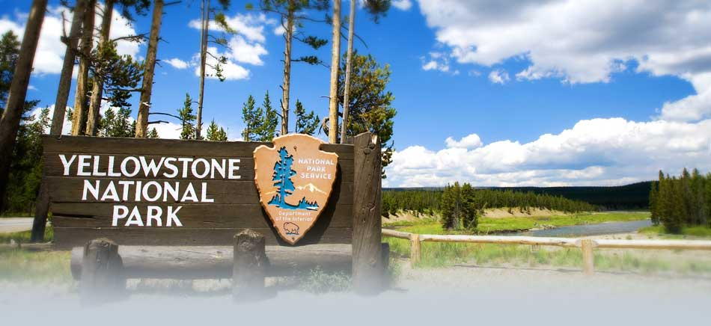
Первой в мире мерой по охране свободно живущих в природе животных стало решение об охране серн(черный дикий козел обитающий в Европе и Азии) и сурков в Татрах, принятое в 1868 году земским сеймом во Львове и австро-венгерскими властями по инициативе польских естествоиспытателей М. Новицкого, Э. Яноты и Л. Зейснера. В 1872 году на западе США был создан первый в мире национальный парк — Йеллоустонский.

Slide 13
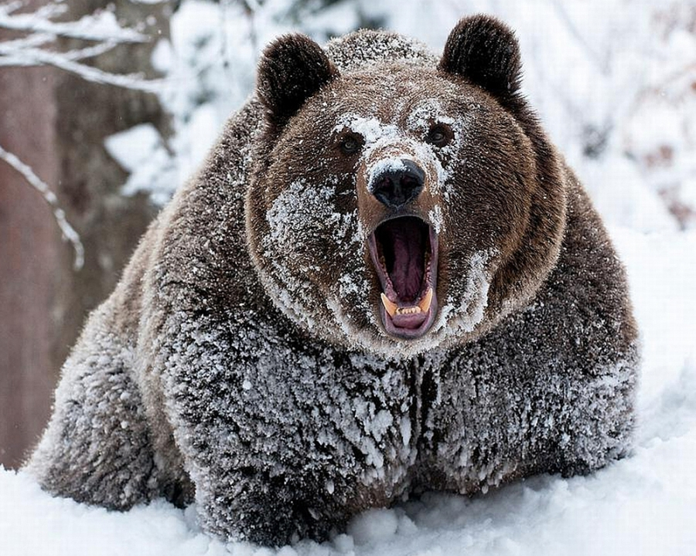
В России природоохранные меры предусмотрены в земельном, лесном, водном и другом федеральном законодательстве.
В ряде стран в результате осуществления правительственных природоохранных программ удалось существенно улучшить качество окружающей среды в отдельных регионах (например, в результате многолетней и дорогостоящей программы удалось восстановить чистоту и качество воды в Великих озёрах).

Slide 14
Спасибо за внимание!
Спасибо
за внимание!

